Slide 1


Thực tập chuyên môn
Tìm hiểu Flutter và xây dung
Chat App
GiảNG viên hướng dẫn:THs.Trần Phong Nhã
Họ tên: Võ Tấn đÀO

Slide 2

Nội dung
01. Lý do chọn đề tài
02. Công nghệ sử dụng
03. DEMO chương trình
1

Slide 3
Thói quen sử dụng smartphone đang tăng dần trong tất cả lĩnh vực và nó cũng cho thấy rằng số lượng người dùng nhắn tin qua ứng dụng chat đang phát triển mạnh, lên đến 2,48 tỷ người dùng trong năm 2021. Những thống kê này hoàn toàn là một dấu hiệu tốt cho đối với việc phát triển ứng dụng chat.
lÝ DO CHỌN ĐỀ TÀI

Slide 4




Công nghệ sử dụng
Flutter
Dart
Firebase
App
2

Slide 5
Flutter là một nền tảng hỗ trợ phát triển cho các ứng dụng đa nền cho hệ iOS và Android do tập đoàn Google phát triển. Nó được sử dụng vô cùng phổ biến cho nhiệm vụ tạo ra các ứng dụng gốc dành cho Google.
Flutter + Dart
1.Flutter.
3

Slide 6
- Phát triển ứng dụng một cách thống nhất, nhanh chóng, hiệu suất. - Ngôn ngữ tĩnh, cú pháp hiện đại. - UI đẹp và đa dạng. - Có thể chạy giả lập mobile ngay trên web, tiện cho việc phát triển. - Nâng cấp dễ dàng.
Ưu điểm
3

Slide 7
Nhược điểm
Phải học thêm ngôn ngữ Dart vì đây là ngôn ngữ không phổ biển
Cập nhật lên kho ứng dụng không dễ dàng
2

Slide 8
Dart
Nó xuất hiện vào năm 2011, hướng tới việc tạo ra các ứng dụng đa nền tảng – Website, mobile, desktop và IoT.
Là ngôn ngữ hướng đối tượng.
Là ngôn ngữ lập trình đơn giản, dễ hiểu.
Là ngôn ngữ lập trình được sử dụng để build lên Flutter Frameword.
Nó như 1 sự kết hợp giữa Java và JavaScript nên khi học nó nếu ai đã có nền tảng 1 trong 2 ngôn ngữ kia thì lúc đến gần hơn sẽ khá dễ.
4

Slide 9
Firebase
Firebase là một dịch vụ cơ sở dữ liệu thời gian thực hoạt động trên nền tảng đám mây được cung cấp bởi Google nhằm giúp các lập trình phát triển nhanh các ứng dụng bằng cách đơn giản hóa các thao tác với cơ sở dữ liệu.
5

Slide 10
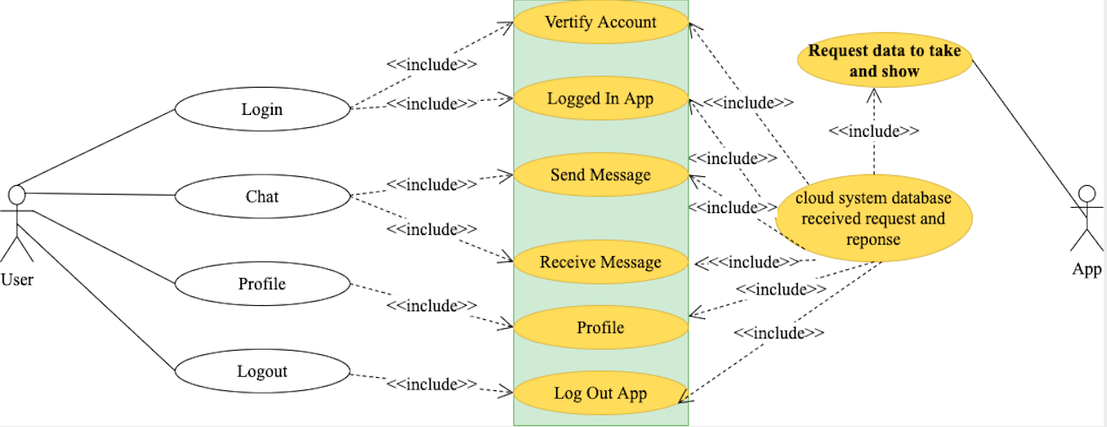
Usecase
6

Slide 11
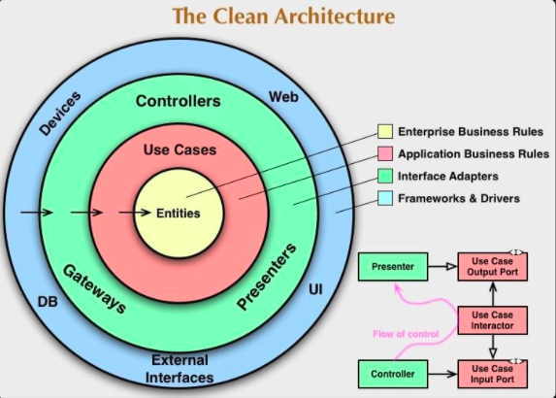
Kiến trúc của Clean Architecture
3

Slide 12
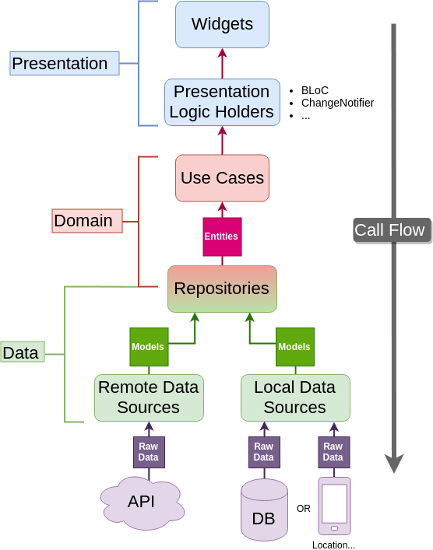
Clean Architecture & Flutter
5

Slide 13
Demo chương trình
7

Slide 14
Thanks For Watching
Contact:
Phone: 0373216416
Email: daovotan3@gmail.com

